Slide 1

Cierre Fase I Soluciones de Optimización Corporación Favorita, Noviembre 2018

Slide 2
AGENDA
Modelos desarrollados
Resultados Pruebas de paletizado y Picking 18/10/2018
Resultados Pruebas de paletizado y Picking 24/10/2018
Análisis comparativo locales 112 y 441 (Sistema Actual Vs Modelos)
Siguientes Pasos Fase II del Proyecto
Acuerdos y Compromisos

Slide 3
Modelos Desarrollados
Armado de Pallets
Generar coordenadas X, Y
Creación de “Legos”
Armado de Pallets (Generación de Columnas)
Generación y asignación de Legos
Generación Pallets completos
Bins
Picking
TSP (Traveling Salesman Problem)
Routing CP (Constraint Programming)
Cargue de Furgones
Modelo de Consolidación

Slide 4
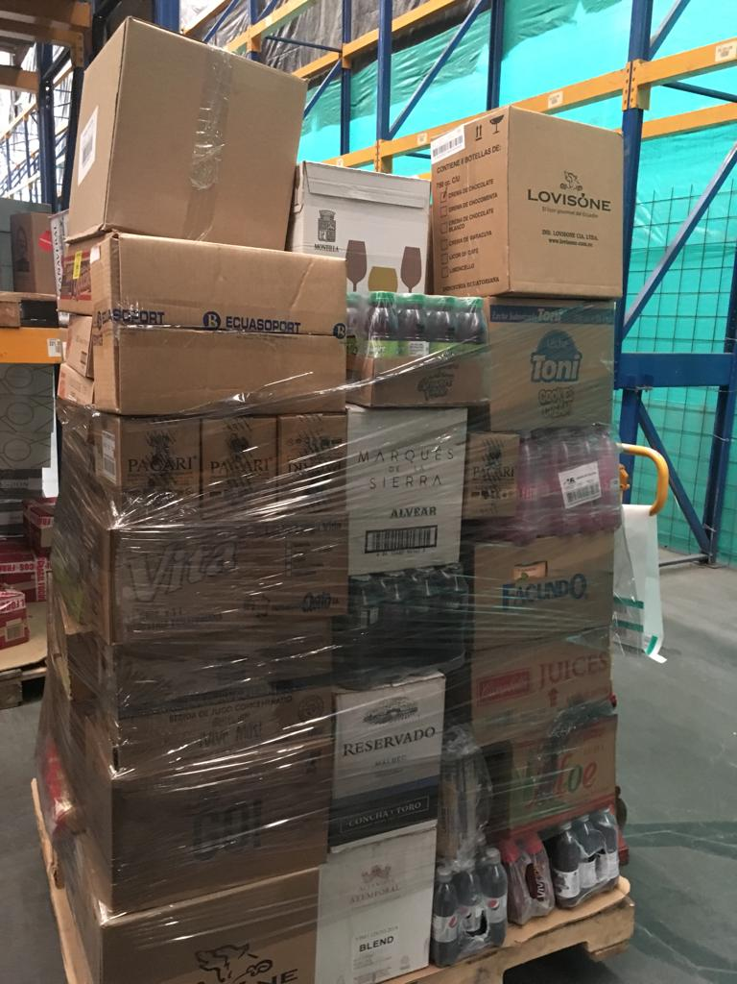
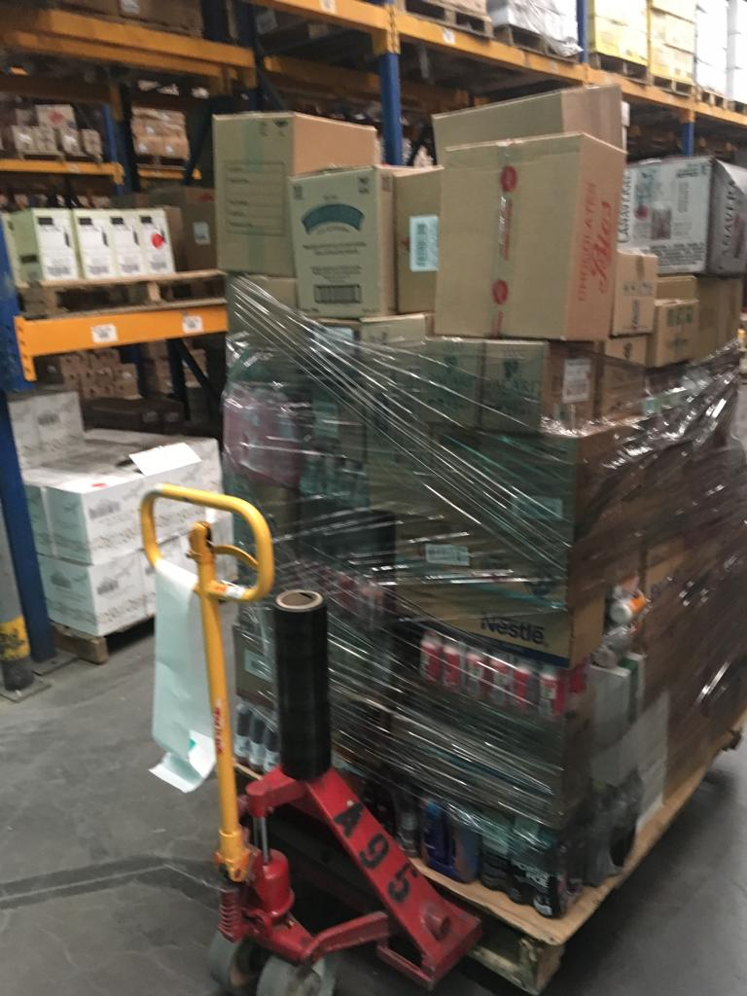
Pruebas de Armando de Pallets
Pedido Local: 711
Nave: 2
Tipo de pallet: Contaminable
Peso Calculado: 722 Kg
Peso Real: 780 Kg
Peso Pallet: 14 Kg
Peso Total: 794 Kg
Altura: 1.85 m
Códigos de Barra: 102
Bultos: 114
Fecha: 18/10/2018
El pallet es inestable y no tiene resistencia en la parte inferior, no se termina de completar y repite pasillos.
Datos iniciales generados por el modelo:
Códigos de barra: 128
Bultos: 145
Peso: 850 Kg
Distancia: 2.3 Km

Slide 5
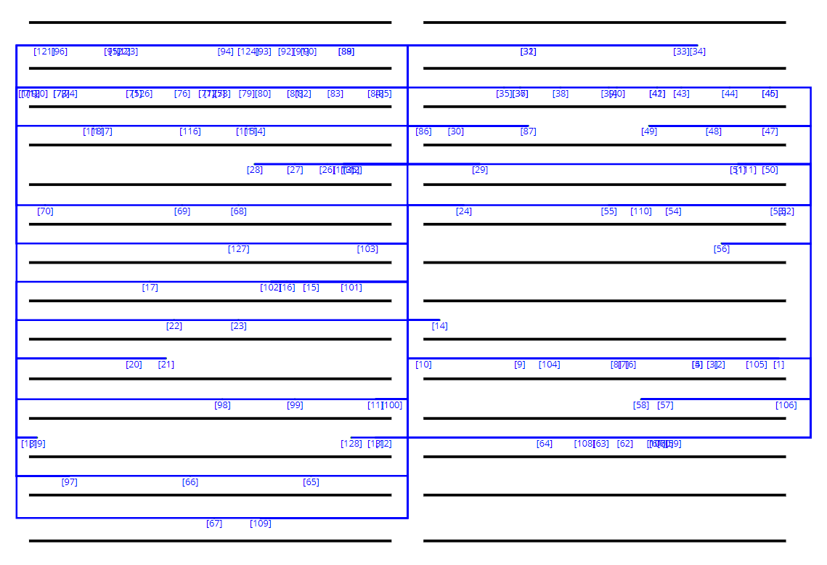
Pruebas de Picking
Pedido Local: 711
Nave: 2
Tipo de pallet: Contaminable
Distancia estimada: 1.4 Km
Distancia real: 2.06 Km
Peso Total: 794 Kg
Altura: 1.85 m
Códigos de Barra: 102
Bultos: 114
Fecha: 18/10/2018

Slide 6
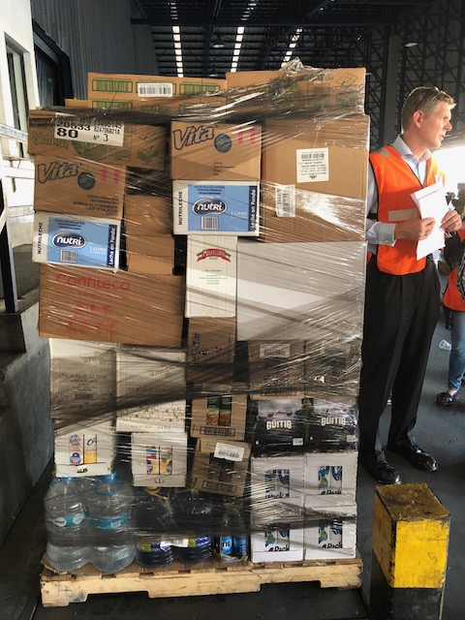
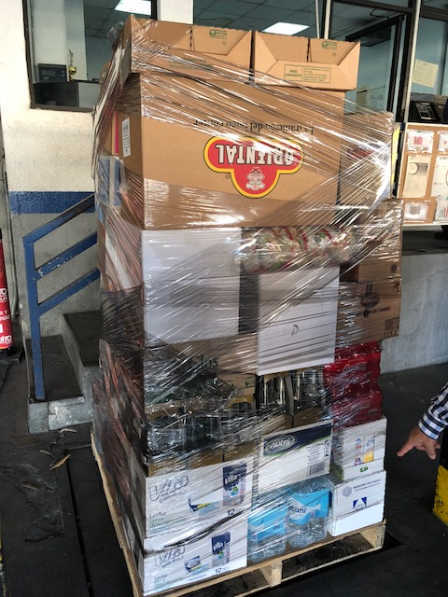
Pruebas de Armando de Pallets
Pedido Local: 112
Nave: 2
Tipo de pallet: Contaminable
Peso Calculado: 783 Kg
Peso Real: 787 Kg
Peso Pallet: 14 Kg
Peso Total: 801 Kg
Altura: 1.85 m
Códigos de Barra: 30
Bultos: 76
Fecha: 24/10/2018

Slide 7
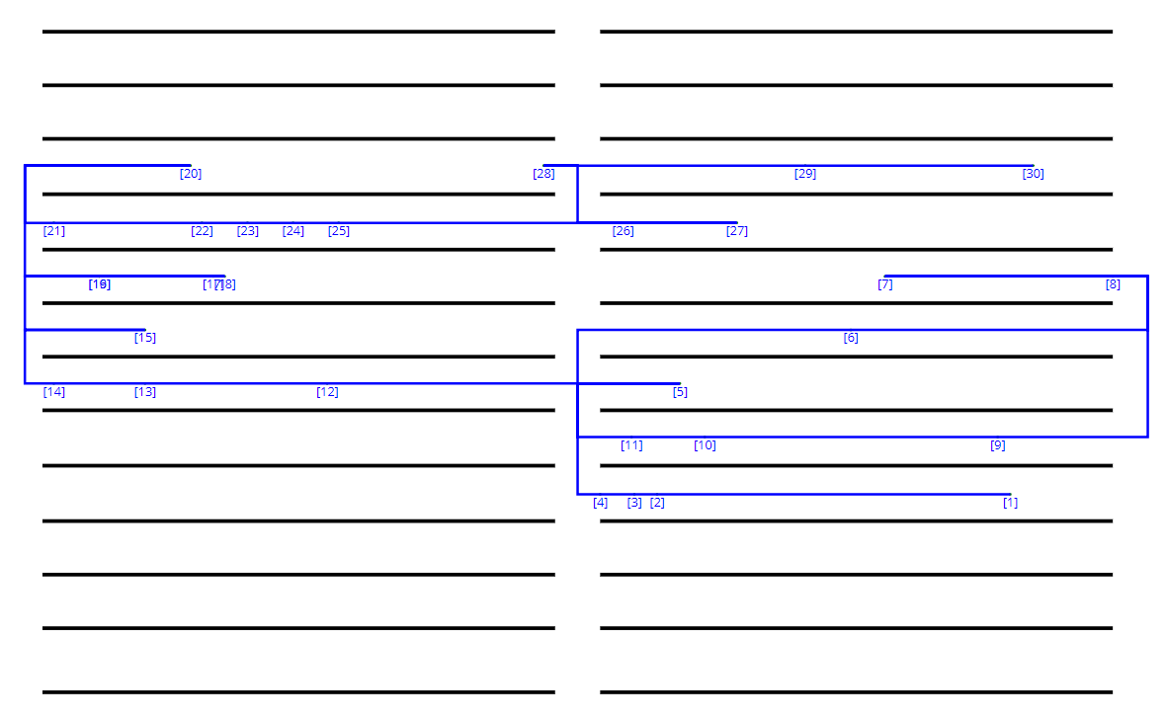
Pruebas de Picking
Pedido Local: 112
Nave: 2
Tipo de pallet: Contaminable
Distancia estimada: 662 m
Distancia real: ~ 660 m
Peso Total: 801 Kg
Altura: 1.85 m
Códigos de Barra: 30
Bultos: 76
Fecha: 24/10/2018

Slide 8
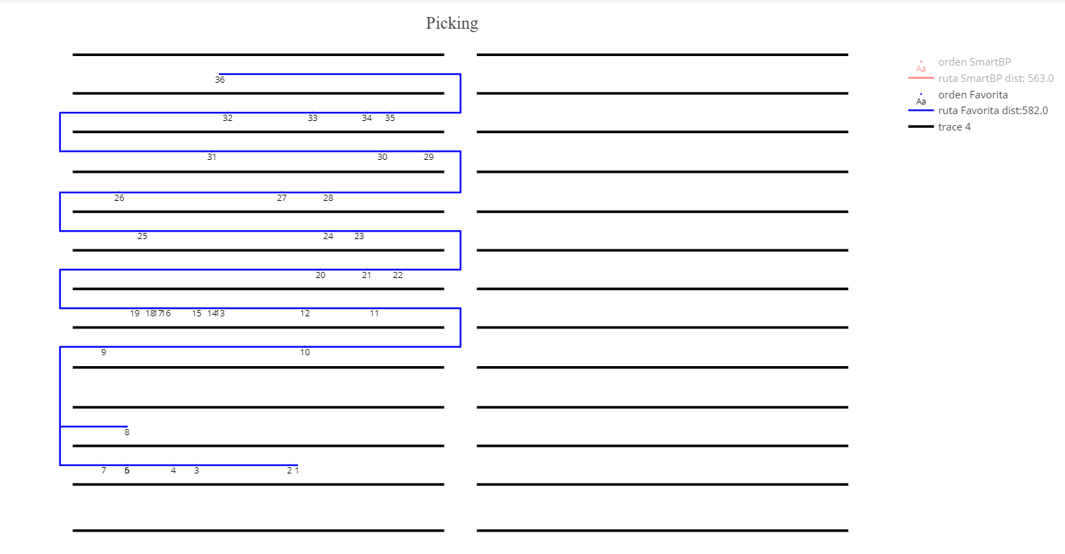
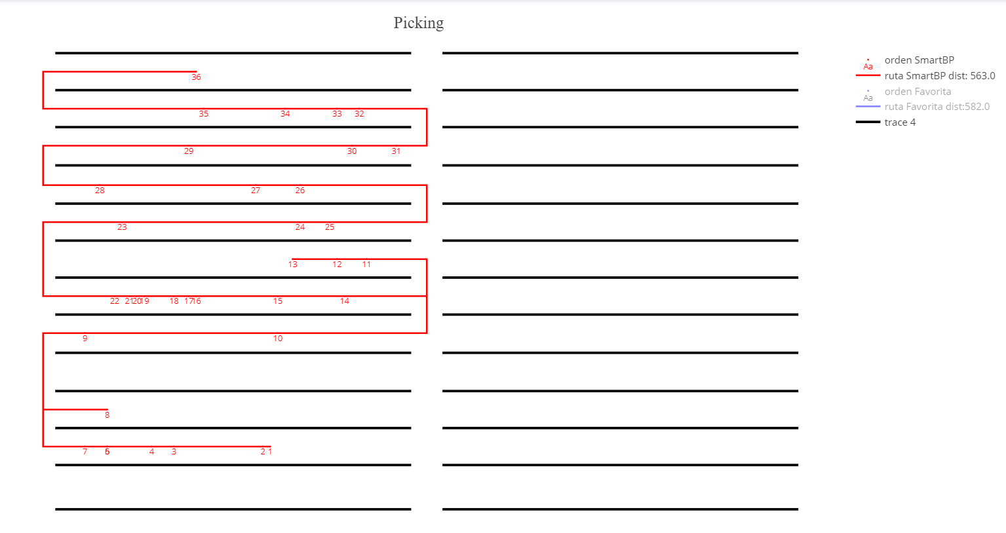
Comparativo Tarea de Picking
Pedido Local: 147
Nave: 1
Distancia Favorita: 582 m
Distancia Modelo: 563 m
Peso Total: 389 Kg
Altura: ~0.71 m
Códigos de Barra: 36
Bultos: 44
Fecha: Septiembre 2018
Favorita
Modelo Picking

Slide 9
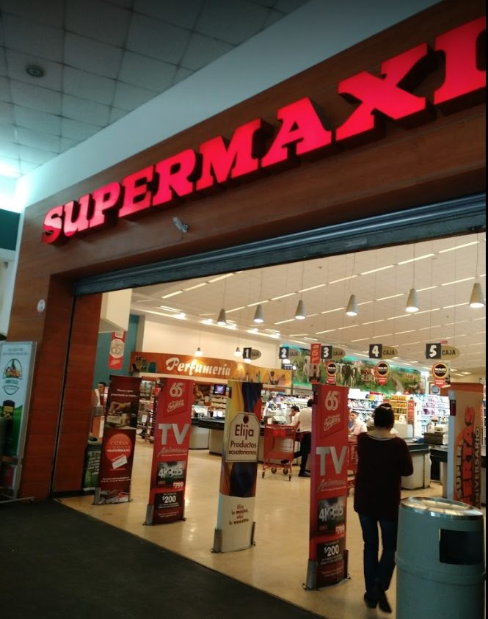
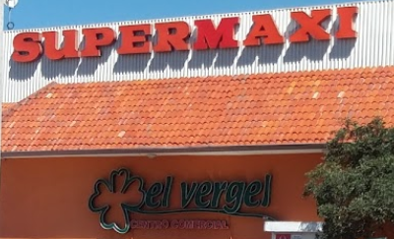
Prueba Paletizado y Picking Abastos
Local: 112 Supermaxi Tumbaco
Fecha de Tareas: 26/10/2018
Peso total pedido: 9578 Kg
Total Bultos: 1221
Número PEDIDO: 63183
Local: 441 Supermaxi El Vergel
Fecha de Tareas: 26/10/2018
Peso total pedido: 7301 Kg
Total Bultos: 928
Número PEDIDO: 63215

Slide 10
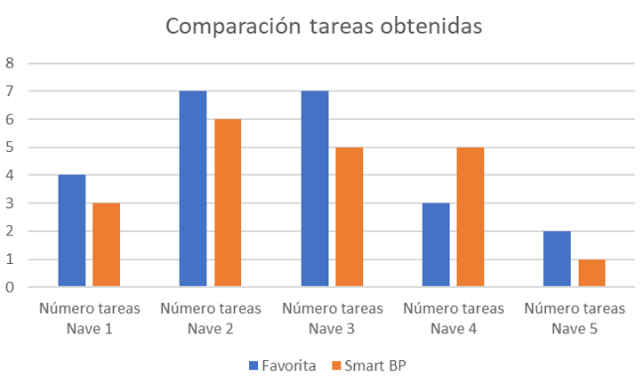
Comparativo Paletizado Abastos
SUPERMAXI Tumbaco
Elemento comparativo | Resultados Favorita | Resultados Modelo | Diferencia | Diferencia porcentual
Número total de tareas | 26 | 24 | -2 | -8%
Número tareas Nave 1 | 4 | 3 | -1 | -25%
Número tareas Nave 2 | 9 | 9 | 0 | 0%
Número tareas Nave 3 | 7 | 6 | -1 | -14%
Número tareas Nave 4 | 4 | 5 | 1 | 25%
Número tareas Nave 5 | 2 | 1 | -1 | -50%
Pallets combinados (contaminable y contaminante) | 5 | 0 | -5 | -100%

Slide 11
Comparativo Paletizado Abastos
SUPERMAXI Tumbaco
FAVORITA | Rango de peso por tarea (Kg) | Número de tareas dentro del rango | Porcentaje (relativo al total de tareas) | Porcentaje acumulado de tareas | Número de bultos que pertenecen a las tareas dentro del rango | Porcentaje (relativo al total de bultos) | Porcentaje acumulado de bultos
 | Menor o igual 200 | 11 | 42% | 42% | 170 | 15% | 15%
 | Entre 201 y 400 | 4 | 15% | 58% | 95 | 8% | 23%
 | Entre 401 y 600 | 4 | 15% | 73% | 164 | 14% | 37%
 | Entre 601 y 800 | 6 | 23% | 96% | 616 | 53% | 91%
 | Más de 800 | 1 | 4% | 100% | 108 | 9% | 100%
SMARTBP | Rango de peso por tarea (Kg) | Número de tareas dentro del rango | Porcentaje (relativo al total de tareas) | Porcentaje acumulado de tareas | Número de bultos que pertenecen a las tareas dentro del rango | Porcentaje (relativo al total de bultos) | Porcentaje acumulado de bultos
 | Menor o igual 200 | 10 | 42% | 42% | 170 | 14% | 14%
 | Entre 201 y 400 | 3 | 13% | 54% | 122 | 10% | 24%
 | Entre 401 y 600 | 3 | 13% | 67% | 124 | 10% | 34%
 | Entre 601 y 800 | 4 | 17% | 83% | 254 | 21% | 55%
 | Más de 800 | 4 | 17% | 100% | 551 | 45% | 100%

Slide 12
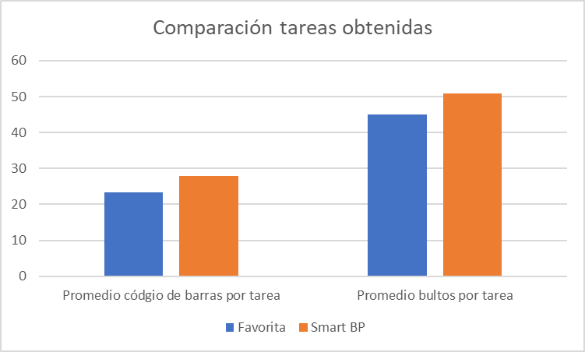
Comparativo Paletizado Abastos
SUPERMAXI Tumbaco
Elemento comparativo | Resultados Favorita | Resultados Modelo | Diferencia | Diferencia porcentual
Promedio código de barras por tarea | 23.38 | 27.92 | 4.54 | 19%
Promedio bultos por tarea | 45.00 | 50.88 | 5.88 | 13%
Promedio peso por tarea | 352.02 | 399.07 | 47.05 | 13%
Promedio volumen por tarea | 0.88 | 1.01 | 0.13 | 15%
Promedio altura esperada por tarea | 0.73 | 0.84 | 0.11 | 15%

Slide 13
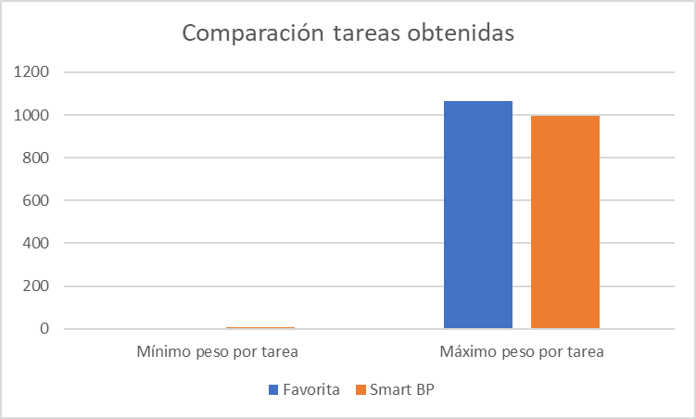
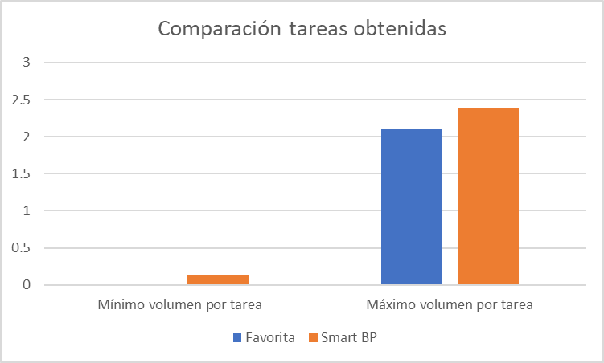
Comparativo Paletizado Abastos
SUPERMAXI Tumbaco
Elemento comparativo | Resultados Favorita | Resultados Modelo | Diferencia | Diferencia porcentual
Mínimo peso por tarea | 0.96 | 7.28 | 6.32 | 658%
Máximo peso por tarea | 1063.64 | 996.42 | -67.22 | -6%
Mínimo volumen por tarea | 0.01 | 0.14 | 0.13 | 2370%
Máximo volumen por tarea | 2.09 | 2.39 | 0.29 | 14%
Mínimo altura esperada por tarea | 0.005 | 0.11 | 0.109 | 2370%
Máximo altura esperada por tarea | 1.74 | 1.99 | 0.24 | 14%
Mínimo número de bultos por tarea | 1 | 3 | 2.00 | 200%
Máximo número de bultos por tarea | 154 | 192 | 38.00 | 25%

Slide 14
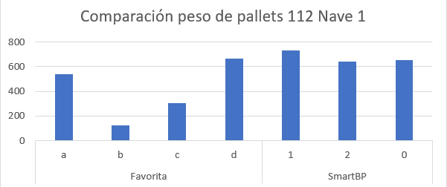
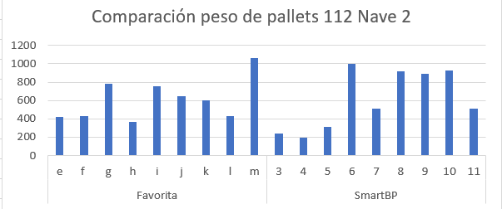
Comparativo Peso Paletizado
SUPERMAXI Tumbaco

Slide 15
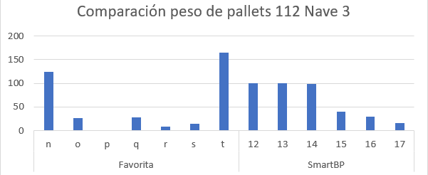
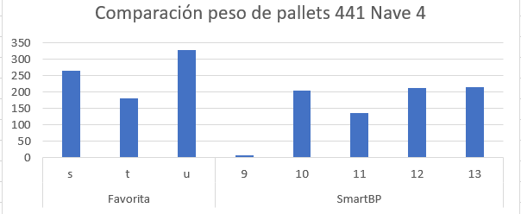
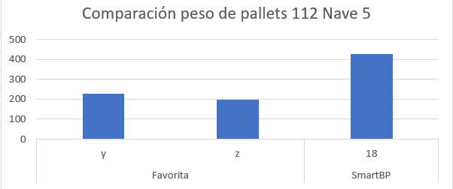
Comparativo Peso Paletizado
SUPERMAXI Tumbaco

Slide 16
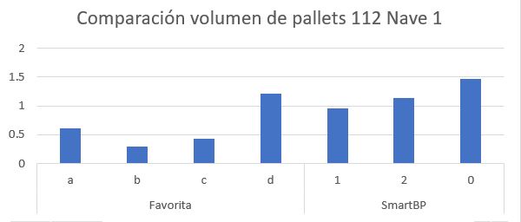
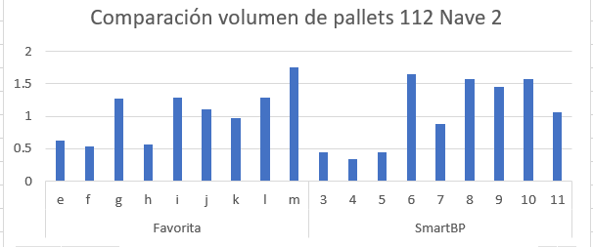
Comparativo Volumen Paletizado
SUPERMAXI Tumbaco

Slide 17
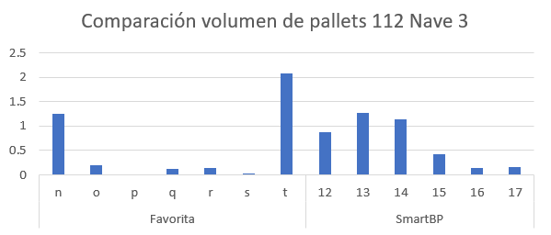
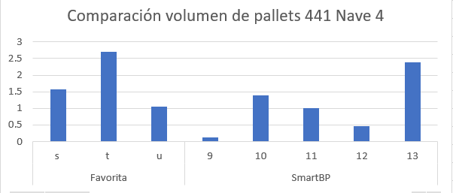
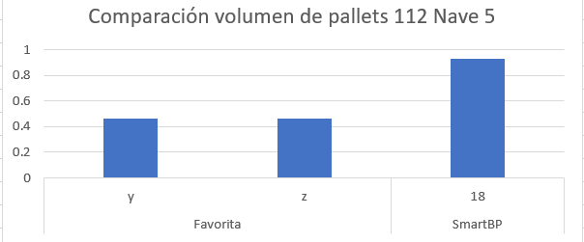
Comparativo Volumen Paletizado
SUPERMAXI Tumbaco

Slide 18
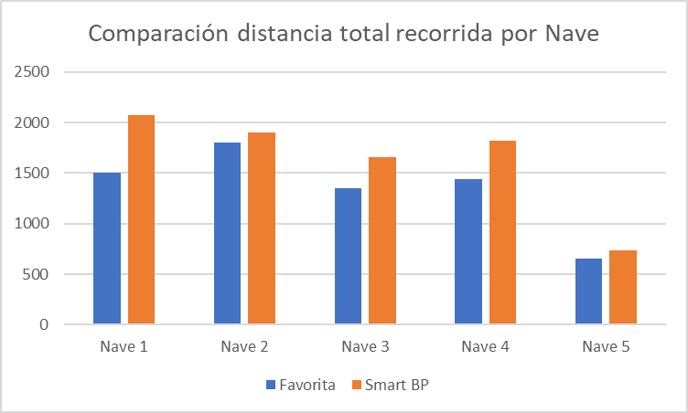
Comparativo Picking Abastos
SUPERMAXI Tumbaco
Elemento comparativo | Resultados Favorita (Aprox) | Resultados Modelo | Diferencia | Diferencia porcentual
Distancia total recorrida | 6748 | 8179 | 1431 | 21%
Distancia total recorrida Nave 1 | 1502 | 2073 | 571 | 38%
Distancia total recorrida Nave 2 | 1805 | 1900 | 95 | 5%
Distancia total recorrida Nave 3 | 1352 | 1653 | 301 | 22%
Distancia total recorrida Nave 4 | 1436 | 1819 | 383 | 27%
Distancia total recorrida Nave 5 | 651 | 734 | 83 | 13%
Promedio pasillos por tarea | 4 | 5.13 | 1.13 | 28%
Mínimo número pasillos | 1 | 1 | 0.00 | 0%
Máximo número pasillos | 12 | 15 | 3.00 | 25%

Slide 19
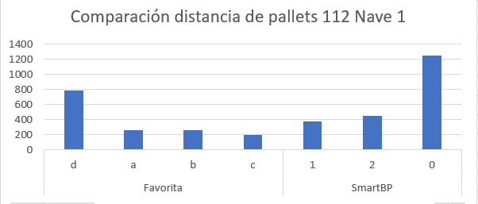
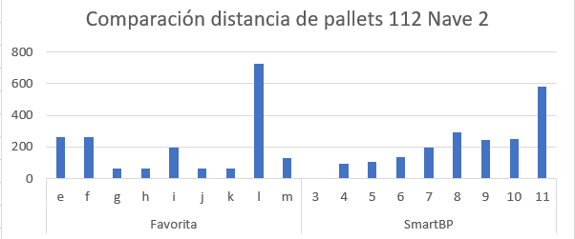
Comparativo Distancia Picking
SUPERMAXI Tumbaco

Slide 20
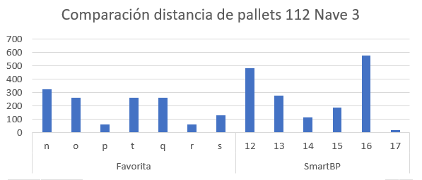
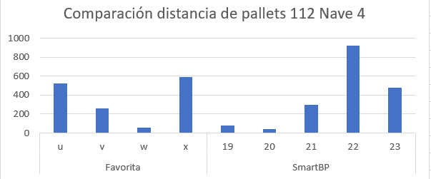
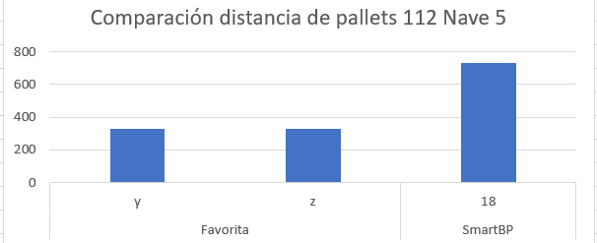
Comparativo Distancia Picking
SUPERMAXI Tumbaco

Slide 21
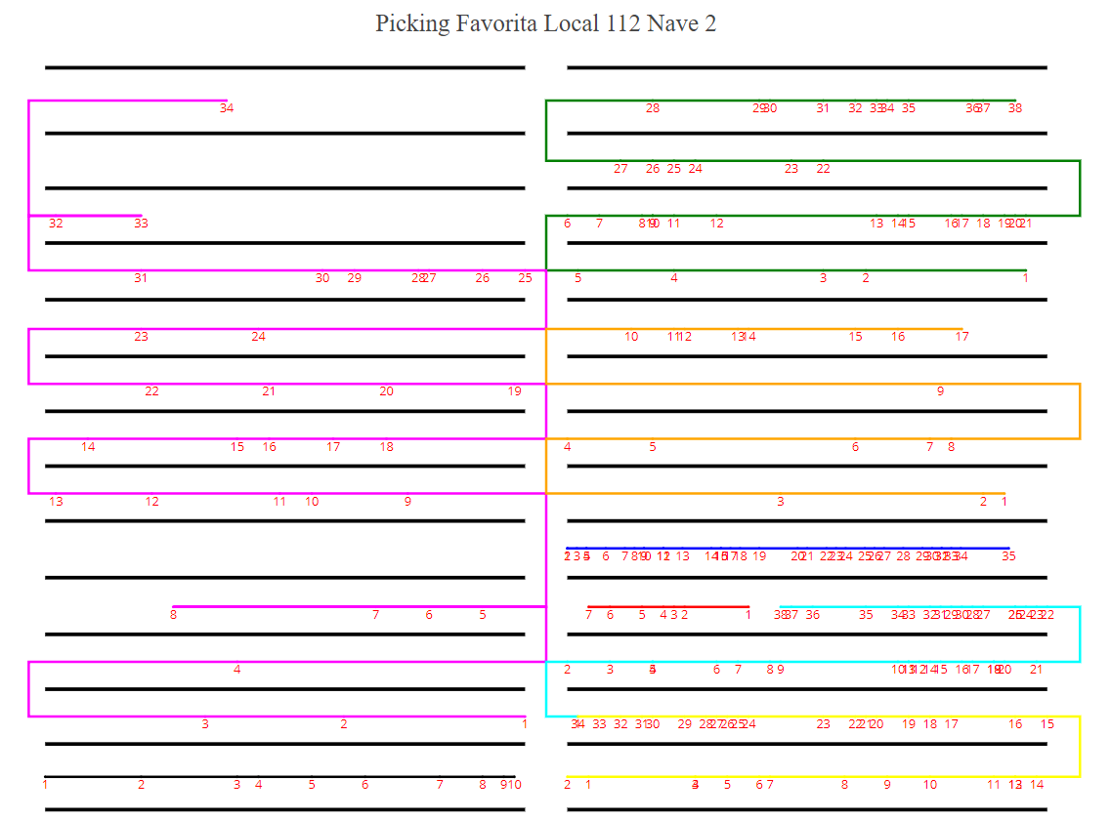
Comparativo Picking Abastos
SUPERMAXI Tumbaco

Slide 22
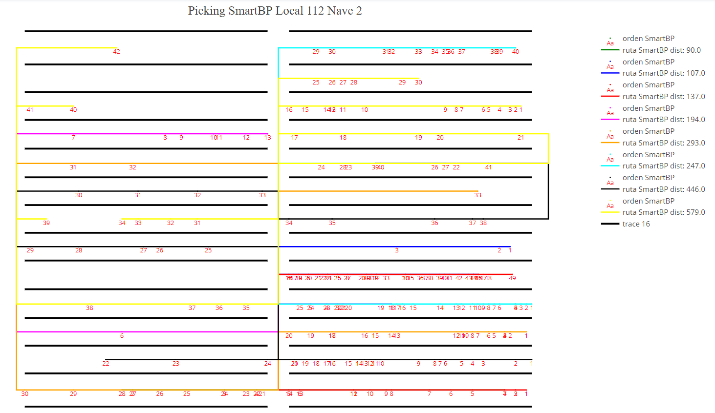
Comparativo Picking Abastos
SUPERMAXI Tumbaco

Slide 23
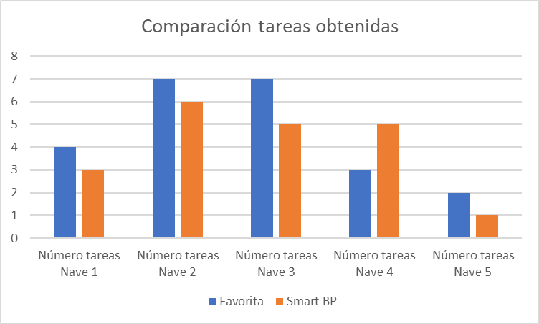
Comparativo Paletizado Abastos
SUPERMAXI El Vergel
Elemento comparativo | Resultados Favorita | Resultados Modelo | Diferencia | Diferencia porcentual
Número total de tareas | 23 | 20 | -3 | -13%
Número tareas Nave 1 | 4 | 3 | -1 | -25%
Número tareas Nave 2 | 7 | 6 | -1 | -14%
Número tareas Nave 3 | 7 | 5 | -2 | -29%
Número tareas Nave 4 | 3 | 5 | 2 | 67%
Número tareas Nave 5 | 2 | 1 | -1 | -50%
Pallets combinados (contaminable y contaminante) | 4 | 0 | -4 | -100%

Slide 24
Comparativo Paletizado Abastos
SUPERMAXI El Vergel
FAVORITA | Rango de peso por tarea (Kg) | Número de tareas dentro del rango | Porcentaje (relativo al total de tareas) | Porcentaje acumulado de tareas | Número de bultos que pertenecen a las tareas dentro del rango | Porcentaje (relativo al total de bultos) | Porcentaje acumulado de bultos
 | Menor o igual 200 | 9 | 39% | 39% | 218 | 24% | 24%
 | Entre 201 y 400 | 9 | 39% | 78% | 336 | 37% | 61%
 | Entre 401 y 600 | 2 | 9% | 87% | 54 | 6% | 67%
 | Entre 601 y 800 | 1 | 4% | 91% | 110 | 12% | 79%
 | Más de 800 | 2 | 9% | 100% | 191 | 21% | 100%
SMARTBP | Rango de peso por tarea (Kg) | Número de tareas dentro del rango | Porcentaje (relativo al total de tareas) | Porcentaje acumulado de tareas | Número de bultos que pertenecen a las tareas dentro del rango | Porcentaje (relativo al total de bultos) | Porcentaje acumulado de bultos
 | Menor o igual 200 | 6 | 30% | 30% | 126 | 14% | 14%
 | Entre 201 y 400 | 5 | 25% | 55% | 208 | 22% | 36%
 | Entre 401 y 600 | 4 | 20% | 75% | 224 | 24% | 60%
 | Entre 601 y 800 | 4 | 20% | 95% | 307 | 33% | 93%
 | Más de 800 | 1 | 5% | 100% | 63 | 7% | 100%

Slide 25
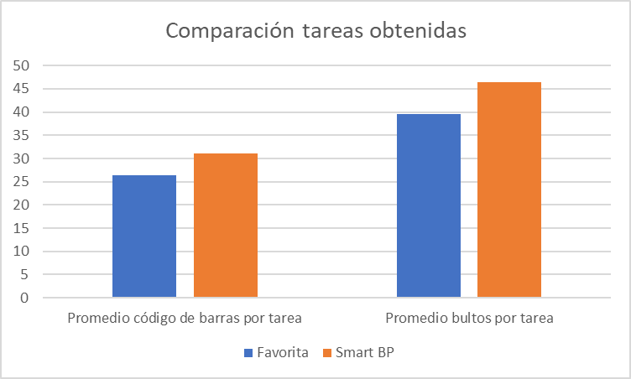
Comparativo Paletizado Abastos
SUPERMAXI El Vergel
Elemento comparativo | Resultados Favorita | Resultados Modelo | Diferencia | Diferencia porcentual
Promedio código de barras por tarea | 23.38 | 27.92 | 4.54 | 17%
Promedio bultos por tarea | 45.00 | 50.88 | 5.88 | 17%
Promedio peso por tarea | 352.02 | 399.07 | 47.05 | 19%
Promedio volumen por tarea | 0.88 | 1.01 | 0.13 | 20%
Promedio altura esperada por tarea | 0.73 | 0.84 | 0.11 | 20%

Slide 26
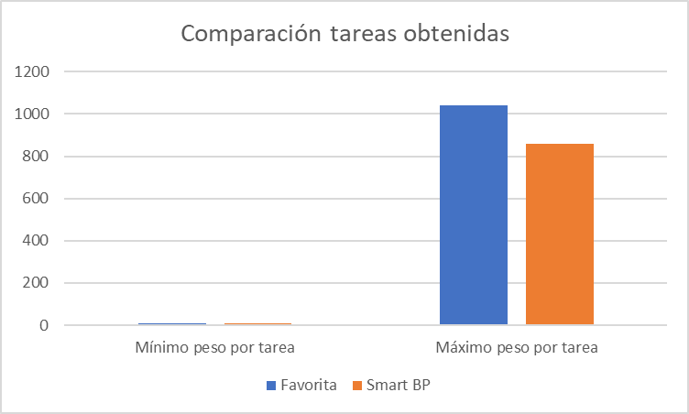
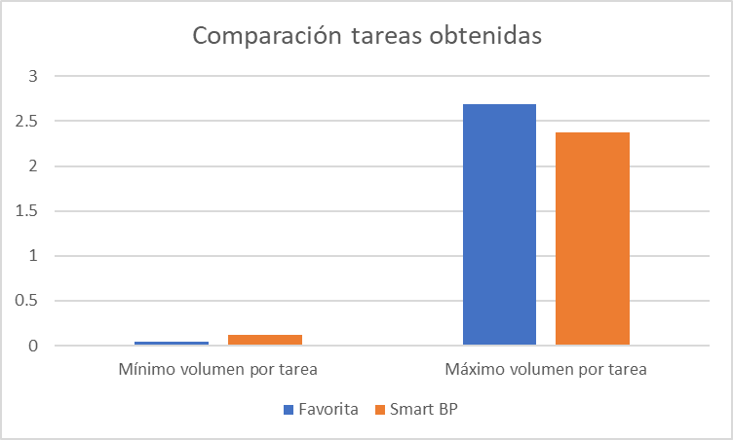
Comparativo Paletizado Abastos
SUPERMAXI El Vergel
Elemento comparativo | Resultados Favorita | Resultados Modelo | Diferencia | Diferencia porcentual
Mínimo peso por tarea | 7.84 | 7.26 | -0.58 | -7%
Máximo peso por tarea | 1040.66 | 858.22 | -182.44 | -18%
Mínimo volumen por tarea | 0.04 | 0.11 | 0.07 | 184%
Máximo volumen por tarea | 2.69 | 2.38 | -0.31 | -12%
Mínimo altura esperada por tarea | 0.03 | 0.1 | 0.07 | 184%
Máximo altura esperada por tarea | 2.24 | 1.98 | -0.26 | -12%
Mínimo número de bultos por tarea | 6 | 3 | -3 | -50%
Máximo número de bultos por tarea | 110 | 95 | -15 | -14%

Slide 27
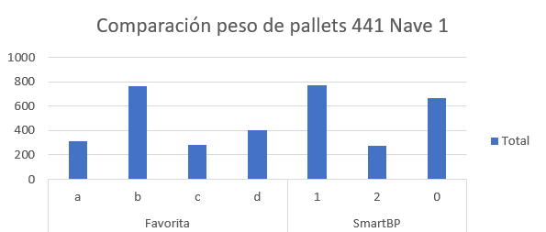
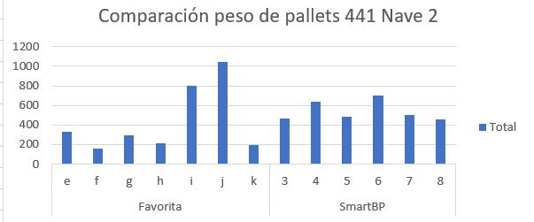
Comparativo Peso Paletizado
SUPERMAXI El Vergel

Slide 28
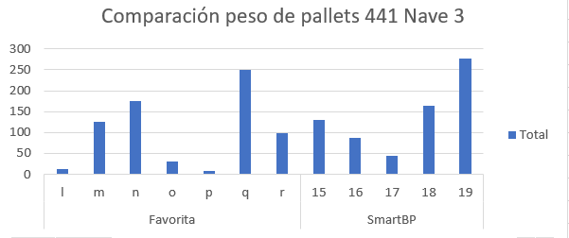
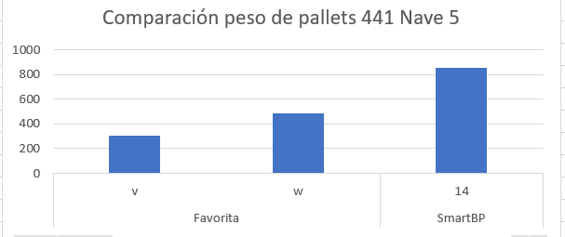
Comparativo Peso Paletizado
SUPERMAXI El Vergel

Slide 29
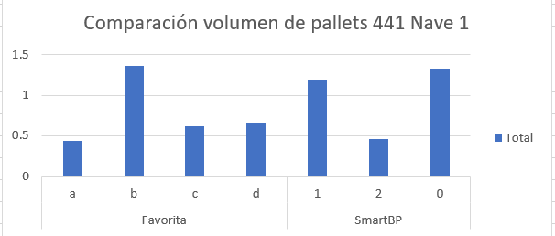
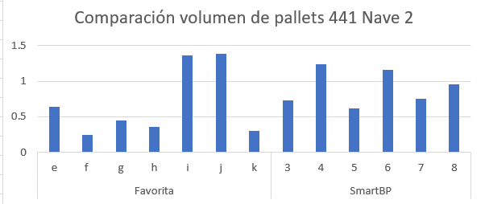
Comparativo Volumen Paletizado
SUPERMAXI El Vergel

Slide 30
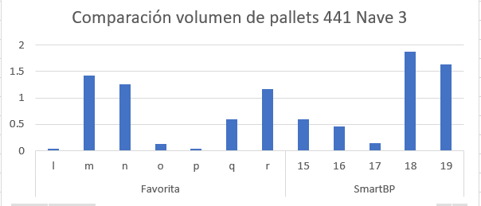
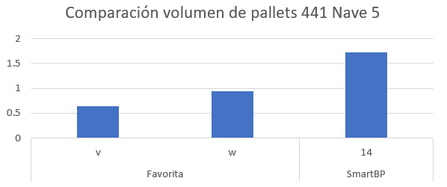
Comparativo Volumen Paletizado
SUPERMAXI El Vergel

Slide 31
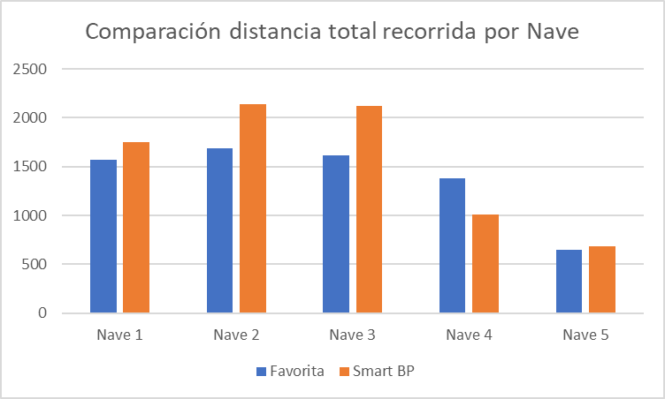
Comparativo Picking Abastos
SUPERMAXI El Vergel
Elemento comparativo | Resultados Favorita (Aprox) | Resultados Modelo | Diferencia | Diferencia porcentual
Distancia total recorrida | 6899 | 7697 | 798 | 12%
Distancia total recorrida Nave 1 | 1569 | 1747 | 178 | 11%
Distancia total recorrida Nave 2 | 1684 | 2137 | 453 | 27%
Distancia total recorrida Nave 3 | 1618 | 2119 | 501 | 31%
Distancia total recorrida Nave 4 | 1376 | 1006 | -370 | -27%
Distancia total recorrida Nave 5 | 652 | 688 | 36 | 6%
Promedio pasillos por tarea | 4.61 | 5.95 | 1.34 | 29%
Mínimo número pasillos | 1 | 1 | 0.00 | 0%
Máximo número pasillos | 13 | 14 | 1.00 | 8%

Slide 32
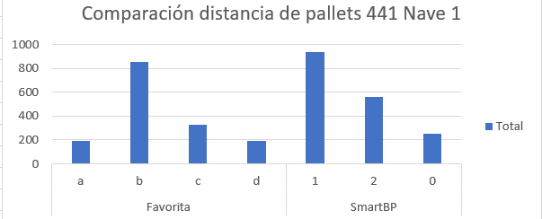
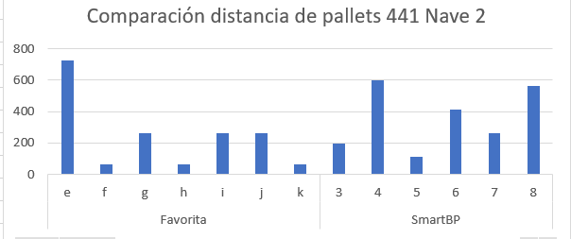
Comparativo Distancia Picking
SUPERMAXI El Vergel

Slide 33
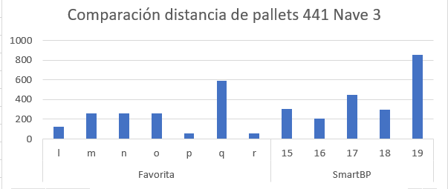
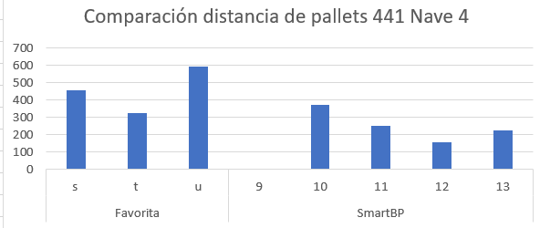
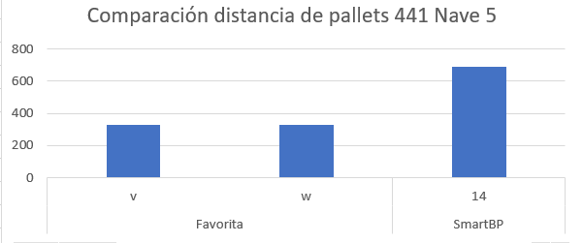
Comparativo Distancia Picking
SUPERMAXI El Vergel

Slide 34

Comparativo Picking Abastos
SUPERMAXI El Vergel

Slide 35

Comparativo Picking Abastos
SUPERMAXI El Vergel

Slide 36
Prueba Paletizado y Picking Abastos
Local: 112 Supermaxi Tumbaco
Fecha de Tareas: 18/12/2018
Peso total pedido: 23106 Kg
Volumen total pedido ; 64.74 m3
Total Bultos: 1992
Número PEDIDOS:
78435, 78556, 78686, 78771, 78824, 78877, 78930, 78978, 79031, 79083, 79136, 79189, 79234

Slide 37

Comparativo Paletizado Abastos
SUPERMAXI Tumbaco
Número de tareas generadas por Nave
Elemento comparativo | Resultados Favorita | Resultados Modelo | Diferencia | Diferencia porcentual
Número total de tareas | 64 | 44 | -20 | -31.25%
Número tareas Nave 1 | 9 | 5 | -4 | -44.44%
Número tareas Nave 2 | 14 | 12 | -2 | -14.29%
Número tareas Nave 3 | 8 | 4 | -4 | -50.00%
Número tareas Nave 4 | 9 | 4 | -5 | -55.56%
Número tareas Nave 5 | 24 | 19 | -5 | -20.83%
Pallets combinados (contaminable y contaminante) | 3 | 0 | -3 | -100%

Slide 38
Comparativo Paletizado Abastos
SUPERMAXI Tumbaco
Favorita | Rango de peso por tarea (Kg) | Número de tareas dentro del rango | Porcentaje (relativo al total de tareas) | Porcentaje acumulado de tareas | Número de bultos que pertenecen a las tareas dentro del rango | Porcentaje (relativo al total de bultos) | Porcentaje acumulado de bultos
 | Menor o igual 200 | 29 | 45% | 45% | 333 | 17% | 17%
 | Entre 201 y 400 | 4 | 6% | 52% | 215 | 11% | 28%
 | Entre 401 y 600 | 18 | 28% | 80% | 362 | 18% | 46%
 | Entre 601 y 800 | 3 | 5% | 84% | 115 | 6% | 51%
 | Entre 800 y 1000 | 2 | 3% | 88% | 141 | 7% | 59%
 | Más de 1000 (no factible) | 8 | 13% | 100% | 826 | 41% | 100%
SMARTBP | Rango de peso por tarea (Kg) | Número de tareas dentro del rango | Porcentaje (relativo al total de tareas) | Porcentaje acumulado de tareas | Número de bultos que pertenecen a las tareas dentro del rango | Porcentaje (relativo al total de bultos) | Porcentaje acumulado de bultos
 | Menor o igual 200 | 3 | 7% | 7% | 27 | 1% | 1%
 | Entre 201 y 400 | 6 | 14% | 20% | 338 | 17% | 18%
 | Entre 401 y 600 | 17 | 39% | 59% | 179 | 9% | 27%
 | Entre 601 y 800 | 14 | 32% | 91% | 1131 | 57% | 84%
 | Entre 800 y 1000 | 4 | 9% | 100% | 317 | 16% | 100%
 | Más de 1000 (no factible) | 0 | 0% | 100% | 0 | 0% | 100%

Slide 39
Comparativo Paletizado Abastos
SUPERMAXI Tumbaco
Elemento comparativo | Resultados Favorita | Resultados Modelo | Diferencia | Diferencia porcentual
Promedio código de barras por tarea | 18.14 | 26.68 | 8.54 | 47%
Promedio bultos por tarea | 31.13 | 45.27 | 14.14 | 45%
Promedio peso por tarea | 361.02 | 525.13 | 164.11 | 45%
Promedio volumen por tarea | 1.01 | 1.47 | 0.46 | 46%
Promedio altura esperada por tarea | 0.84 | 1.23 | 0.39 | 46%

Slide 40
Comparativo Paletizado Abastos
SUPERMAXI Tumbaco
Elemento comparativo | Resultados Favorita | Resultados Modelo | Diferencia | Diferencia porcentual
Mínimo peso por tarea | 1.3 | 72 | 70.7 | 5438%
Máximo peso por tarea | 1153.02 | 996.04 | -156.98 | -14%
Mínimo volumen por tarea | 0.01 | 0.72 | 0.71 | 7100%
Máximo volumen por tarea | 2.25 | 2.39 | 0.14 | 6%
Mínimo altura esperada por tarea | 0.008 | 0.064 | 0.06 | 671%
Máximo altura esperada por tarea | 1.88 | 1.99 | 0.11 | 5.8%
Mínimo número de bultos por tarea | 1 | 1 | 0 | 0%
Máximo número de bultos por tarea | 126 | 131 | 5 | 4%

Slide 41




Comparativo de peso y volumen: Nave 1
No factible
Comparativo peso por tarea
Modelo
Favorita
Comparativo volumen por tarea

Slide 42




Comparativo de peso y volumen: Nave 2
No factible
Comparativo peso por tarea
Modelo
Favorita
Comparativo volumen por tarea

Slide 43




Comparativo de peso y volumen: Nave 3
Comparativo peso por tarea
Modelo
Favorita
Comparativo volumen por tarea

Slide 44




Comparativo de peso y volumen: Nave 4
Comparativo peso por tarea
Modelo
Favorita
Comparativo volumen por tarea

Slide 45




Comparativo de peso y volumen: Nave 5
Comparativo peso por tarea
Modelo
Favorita
Comparativo volumen por tarea

Slide 46

Comparativo Picking Abastos
SUPERMAXI Tumbaco
Comparativo por distancia Sólo Picking
(No Incluye distancia desde y hacia Andén)
Elemento comparativo (Metros) | Resultados Favorita (Aprox) | Resultados Modelo | Diferencia | Diferencia porcentual
Distancia total recorrida | 7138 | 7619 | 481 | 7%
Distancia total recorrida Nave 1 | 1719 | 1470 | -249 | -14%
Distancia total recorrida Nave 2 | 1639 | 1864 | 225 | 14%
Distancia total recorrida Nave 3 | 1664 | 2014 | 350 | 21%
Distancia total recorrida Nave 4 | 1348 | 1335 | -13 | -1%
Distancia total recorrida Nave 5 | 768 | 936 | 168 | 22%
Distancia total recorrida por Nave

Slide 47
Comparativo Picking Abastos
SUPERMAXI Tumbaco
Comparativo por distancia total de recorrido desde la entrada
(Se toma como punto de partida y fin una de las entradas de la nave)
Elemento comparativo (Metros) | Resultados Favorita (Aprox) | Resultados Modelo | Diferencia | Diferencia porcentual
Distancia total recorrida | 19579 | 16609 | -2970 | -15%
Distancia total recorrida Nave 1 | 3388 | 2408 | -980 | -29%
Distancia total recorrida Nave 2 | 3965 | 3894 | -71 | -2%
Distancia total recorrida Nave 3 | 3362 | 2945 | -417 | -12%
Distancia total recorrida Nave 4 | 2739 | 2091 | -648 | -24%
Distancia total recorrida Nave 5 | 6125 | 5271 | -854 | -14%

Slide 48

Comparativo Picking Abastos
SUPERMAXI Tumbaco
Rutas de picking Favorita

Slide 49

Comparativo Picking Abastos
SUPERMAXI Tumbaco
Rutas de picking SmartBP

Slide 50

Comparativo Picking Abastos
SUPERMAXI Tumbaco
Rutas de picking Favorita
Nave 1

Slide 51

Comparativo Picking Abastos
SUPERMAXI Tumbaco
Rutas de picking Modelo
Nave 1

Slide 52

Comparativo Picking Abastos
SUPERMAXI Tumbaco
Rutas de picking SmartBP Legos
Nave 1

Slide 53
Comparativo Picking Abastos
SUPERMAXI Tumbaco
Rutas de picking Favorita
Nave 2

Slide 54
Comparativo Picking Abastos
SUPERMAXI Tumbaco
Rutas de picking Modelo
Nave 2

Slide 55


Comparativo Picking Abastos
SUPERMAXI Tumbaco
Inicio – Fin
Recorrido
Es el mismo Pallet en las dos imágenes.
Peso Total Pallet: 667 Kg
Hasta 25: 402 Kg
Del 26 al 35: 102 Kg
Del 36 al 43: 163 Kg
¿Cuál de las dos rutas es mejor?
Inicio – Fin
Recorrido

Slide 56
Análisis de Ahorros En Tiempos de Recolección y Estibaje
Elemento comparativo | Tareas Totales | Pallets enviados a local | Pallets listos para Furgón | Pallets para Estibado | Pallets Resultantes de Estibaje
Favorita (SIC) | 64 | 32 | 10 | 54 | 22
Modelo Pallets | 44 | 32 | 12 | 32 | 20
Tiempo de Recolección: 122.5 min
Tiempo promedio Recolección/Pallet 122.5/64 =1.91 min
Tiempo de Estibaje Real: 113.5 min
Tiempo de Estibaje Modelo: X
Regla de tres Compuesta:
54 Tareas –> 22 Pallets -> 113.5 min
32 Tareas -> 20 Pallets -> X = 61.14 min
Elemento comparativo (minutos) | Favorita | Modelo | Diferencia | Ahorro %
Tiempo Recolección | 122.5 | 84.22 | 38.3 | 46.1%
Tiempo Estibaje | 113.5 | 61.14 | 52.4 | 31.3%
Total | 236 | 145.36 | 90.64 | 38.4%

Slide 57
Análisis de Ahorros Distancia de Picking y Costo Total
Elemento comparativo | Tareas Totales | Distancia neta picking (m) | Distancia total picking (m) | Horas Hombre Picking
Favorita (SIC) | 64 | 7138 | 13627 | 16
Modelo Pallets | 44 | 7619 | 11873 | 13.9
Número de personas para Picking 41 local 112
Velocidad Promedio picking = 13627/(16*3600)= 0.24 m/s
Costo hora hombre = 2.61 USD/hr
Elemento comparativo (USD) | Favorita (SIC) | Modelo | Diferencia | Ahorro %
Costo Estibaje | 4.94 | 2.66 | 2.28 | 46.13%
Costo Recolección | 5.37 | 3.69 | 1.68 | 31.25%
Costo de Picking | 41.76 | 36.38 | 5.38 | 12.87%
Costo Total | 52.07 | 42.74 | 9.33 | 17.92%

Slide 58
Análisis de Ahorros Distancia de Picking y Costo Total
Elemento comparativo | Tareas Totales | Distancia neta picking (m) | Distancia total picking (m) | Horas Hombre Picking
Favorita (SIC) | 64 | 7138 | 19579 | 16
Modelo Pallets | 44 | 7619 | 16608 | 13.6
Número de personas para Picking 41 local 112
Velocidad Promedio picking = 19579/(16*3600)= 0.34 m/s
Costo hora hombre = 2.61 USD/hr
Elemento comparativo (USD) | Favorita (SIC) | Modelo | Diferencia | Ahorro %
Costo Estibaje | 4.94 | 2.66 | 2.28 | 46.13%
Costo Recolección | 5.37 | 3.69 | 1.68 | 31.25%
Costo de Picking | 41.76 | 35.42 | 6.34 | 15.17%
Costo Total | 52.07 | 41.78 | 10.29 | 19.77%

Slide 59

Comparativo Picking Abastos
SUPERMAXI Tumbaco
Rutas de picking SmartBP Legos
Nave 2

Slide 60













Pasos de ejecución
Preparación
Optimización
Entrega de resultados
Leer los datos correspondiente a pedidos, artículos, ubicaciones.
Generar lista de CB con problemas
Cargar Log de CB con problemas.
Crear las tablas de parámetros para creación de pallets.
Correr Modelo Asignación furgones disponibles a locales.
Actualización parámetro de altura de pallets
Correr Modelo Creación de pallets.
Almacenar resultados de creación de pallets
Crear las tablas de parámetros para rutas de picking.
Correr Modelo de picking.
Crear las tareas con la información solicitada.
Crear las tablas para cargue de furgones
Correr modelo de Cargue furgones con pallets definitivos.
Cargar tareas con el formato definido.
Almacenar plan de carga de furgones.
Generación Pallets Pedido Adicional
Estado de Resultados del modelo
Validación Plan Furgones
Corrida Furgones Perecibles
1.
2.
4.
5.
7.
10.
14.
6.
8. 9.
11. 12.
13.
15.
3.

Slide 61



Slide 62




Slide 63


Slide 64
Siguientes Pasos Fase II
Ampliar Benchmark de Picking (Peso, Articulos, Bultos, Naves)
Integración con Base de Datos Pre-Producción
Mejora de los modelos (Desempeño)
Integración entre modelos de optimización (OK Pallets – Picking)
Flujo de proceso de los modelos y entrega de información a BD
Definición de elementos para Aplicación Cargue de Furgones
Desarrollo modelos para congelados, perecibles, fríos, mercancías
Instalación CPLEX y modelos en Servidor en Favorita
Realizar prueba de integración de legos a partir de máximo 3 tareas. (OK)

Slide 65
Compromisos
Entrega de vistas de la base de datos en Pre Producción Lunes 12 de Noviembre.
Gestión de Permisos de 2 VPN y 2 Usuarios para acceso a base de datos
Revisar tema SISPE y Eureka (se va a validar el tema Eureka)
SmartBP entregará el sentido del siguiente SKU como una salida en el modelo Picking
En febrero se despliega MAX para Abastos y posteriormente las demás bodegas.
Favorita entregará los Planos de las bodegas restantes (fríos, perecibles, carnes, pollos, mercancías) con distancias
Favorita entregará la Identificación de “Articulos paletizados” del proveedor y unidades por pallet
SmartBP garantiza que todos los modelos garantizarán una solución factible para cada corrida.
SmartBP enviará una definición de reglas para los campos en la base de datos (Ej: No Duplicados, No Nulos, valor máximo, etc.) que Favorita debe implementar en las vistas de las bases de datos que alilmentarán los modelos
Definir en conjunto estrategia de contingencia por fallas en servidor y planes de contingencia por fallos en datos y/o modelos.
SmartBP Definirá la pantalla de monitoreo de estatus de generación de tareas y progreso de las tareas generadas
Definición de Métricas económicas como Número de Pallet, costo transporte, número de legos, bultos estibados, distancia recorrida, distancia/bulto, USD/metro recorrido y USD/bulto estibado que se utilizarán para medir el desempeño de los modelos frente a la generación de tareas del actual sistema.
Favorita Averiguará el procedimiento realizado por el agrupador en Abastos, ¿cómo se genera esta tarea de agrupación de pallets?.

Slide 66

Ing. Carlos Mario Socarrás M.Sc.
Managing Director
Movil (+57) 300 5685336
carlos.socarras@smart-bp.com
www.smart-bp.com

